Slide 1
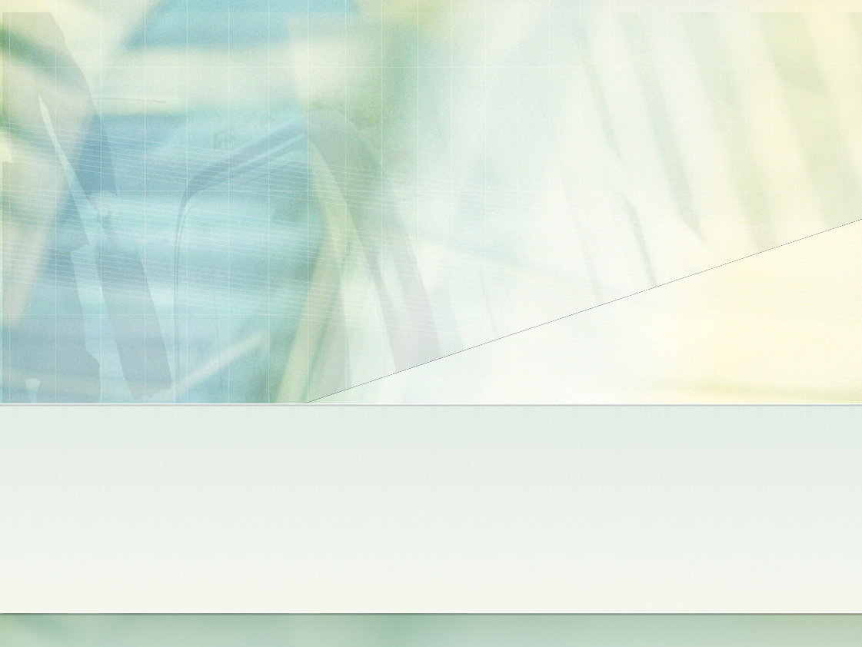
Proyecto de Ingeniería de Software 2008
Proyecto TITA Soft.
Grupo 02

Slide 2

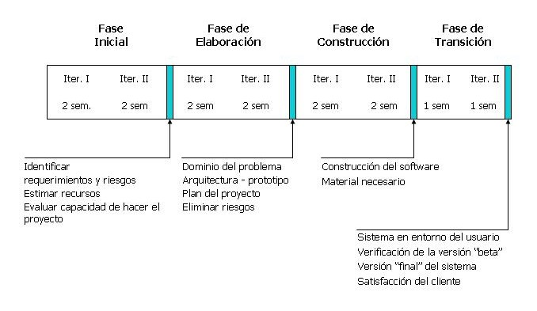
Introducción
Modelo de proceso: modularizado unificado y medible en su extensión para .Net.

Slide 3
Línea Análisis de Requerimientos (1)
Se relevaron y validaron la mayoría de los requerimientos.
Se priorizaron los requerimientos
Se definió en función de la priorización realizada, en qué iteración se implementarán los CU
Se diseñaron los CU a implementar en la primera iteración de la fase de elaboración.
Se cuenta con la arquitectura inicial del sistema

Slide 4
Línea Análisis de Requerimientos (2)
Se creó el Glosario, el cual se va actualizando todas las semanas.
Debilidades:
  Faltan relevar algunos requerimientos pero los mismos no hacen al diseño de la arquitectura.
  El cliente no ha validado los requerimientos de forma estricta.

Slide 5
Línea Diseño
Se realizó la descripción inicial de la arquitectura.
Se cuenta con el diseño de los CU relevantes a la arquitectura.

Slide 6
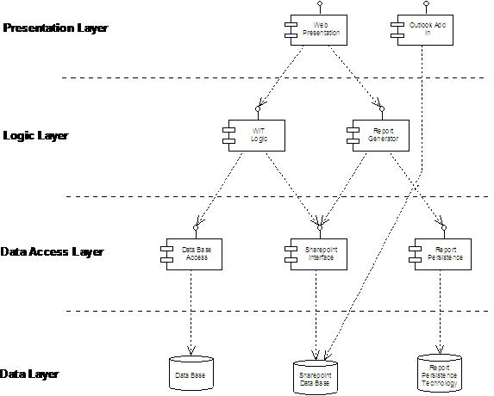

Slide 7
Línea Implementación
Se terminó la implementación del prototipo. El prototipo creado es reutilizable.
Las funcionalidades del prototipo son:
  Obtener la lista de incidentes de un sitio Sharepoint.
  ABM incidentes.
Se definieron como objetivos de la prototipación:
  Mitigar riesgos referentes a la tecnología a utilizar en el sistema.
  Familiarizarse con las distintas herramientas de desarrollo.

Slide 8
Línea de Verificación
Se realizaron pruebas de funcionalidad del prototipo.(Ver Reportes de pruebas del prototipo)‏
Verificación de documentos: Se realizo la verificación del documento de requerimientos del sistema. (Ver Informes de Verificaciones de Documento)‏
Se definió el Plan de Verificación y Validación y el Modelo de Casos de Prueba.
En la semana 6 todos los verificadores deberán tener instalado el ambiente de testing.

Slide 9
Línea Gestión de la Configuración
Ambiente Controlado: se creo una Cuenta en Google Code para mantener las versiones de los documentos al igual que el código fuente.
Herramientas: Se decidió cuales se utilizaran para el manejo del código fuente, estas son TortoiseSVN y AnkhSVN.
Debilidades:
  El SVN no es útil para el manejo de documentos, por lo que se definió una alternativa para realizar las versiones de los mismos.

Slide 10
Línea Gestión de Calidad
Se ha realizado el Plan de Calidad para el proyecto.
Se aplicará el estándar de implementación brindado por la empresa Infocorp.
La calidad de los entregables hasta ahora ha sido aceptable.
Se definió en el plan de calidad, como herramienta para garantizar la calidad en el proceso, checklists para cada una de las lineas de trabajo.

Slide 11
Línea Gestión de Proyecto
Material de años anteriores permiten tener un marco de referencia para realizar las planificaciones.
La falta de experiencia en el proceso hace que sea compleja la tarea de realizar estimaciones y planificar las iteraciones.

Slide 12
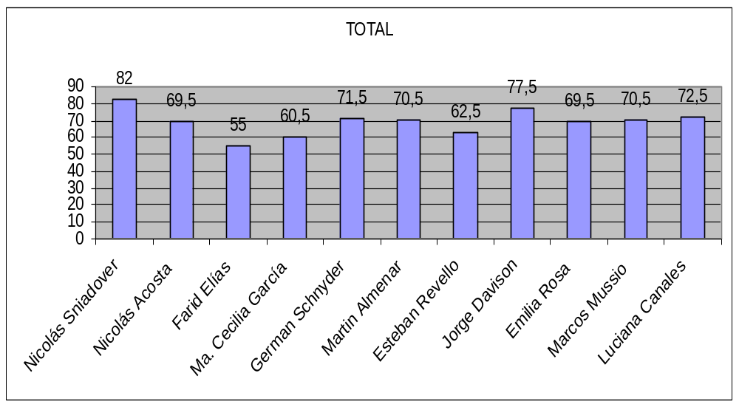
Total horas por persona hasta Semana 5

Slide 13
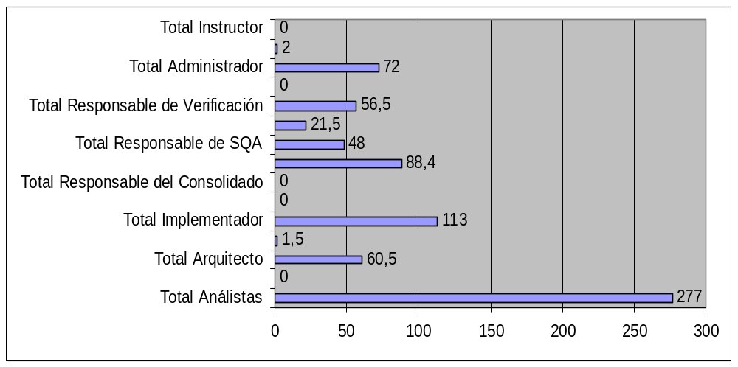
Total horas por rol hasta Semana 5

Slide 14
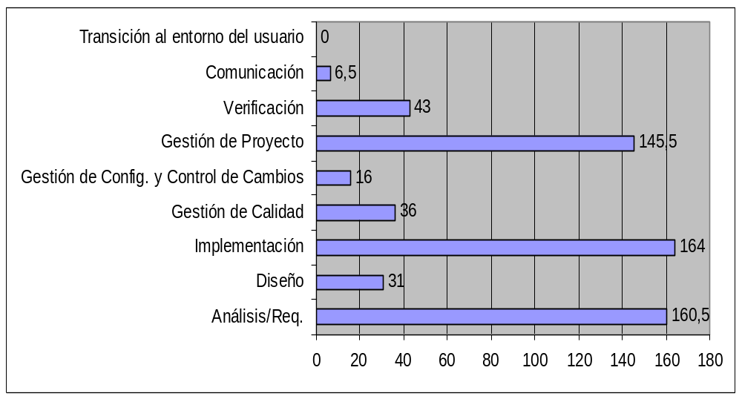
Total horas por Línea de Trabajo hasta Semana 5

Slide 15
Conclusión
Dado que el estado del proyecto es positivo y los objetivos de la fase inicial están cumplidos, es posible pasar a la fase de elaboración del proyecto.

